Slide 1
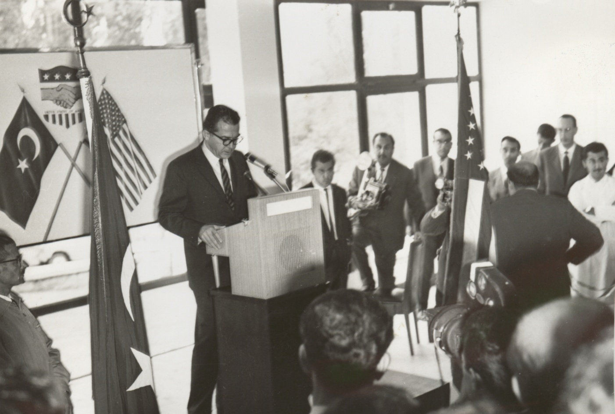
1950-1960
Barış İçin Atom Programı 1955

Slide 2
1950-1960
Barış İçin Atom Programı (1955) (Ziya Akçasu, Feza Gürsey, Erdal İnönü, Rauf Nasuhoğlu, Sait Akpınar, Bahhattin Baysal, Talat Erben, Tarık Kapıcıoğlu, Nurullah Mataracı, Reha Uzel, Ahmet Noyan, Nejat Aybars, İlhan Akalan, Hüseyin Gökçora)
Bilim Tarihi Kürsüsü (1955)
Ege Üniversitesi (1955)
Karadeniz Teknik Üniversitesi (1955)
ODTÜ (1956)
Erzurum Atatürk Üniversitesi (1958)

Slide 3
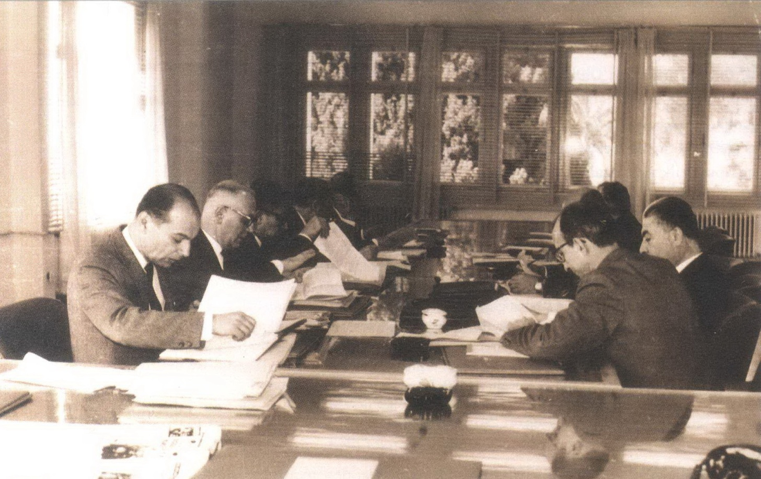
1960-1970
TÜBİTAK – Bilim Kurulu’nun İlk Toplantısı
Notes:
TÜBİTAK – Bilim Kurulu’nun İlk Toplantısı

Slide 4
1960-1970
27 Mayıs 1960
147’likler
Çekmece Nükleer Araştırma ve Eğitim Merkezi (1962)
TÜBİTAK (1963) (Bilim Kurulu Üyeleri: Cahit Arf, Feza Gürsey, Hikmet Binark, Atıf Şengün, Mecit Çağatay, Ratip Berker, Erdal İnönü, Mustafa İnan, Reşat Garan, İhsan Topaloğlu, Orhan Işık)
OECD Pilot Takımlar Projesi (1963)
Hacettepe Üniversitesi (1967)
Öğrenci Olayları (1968)

Slide 5
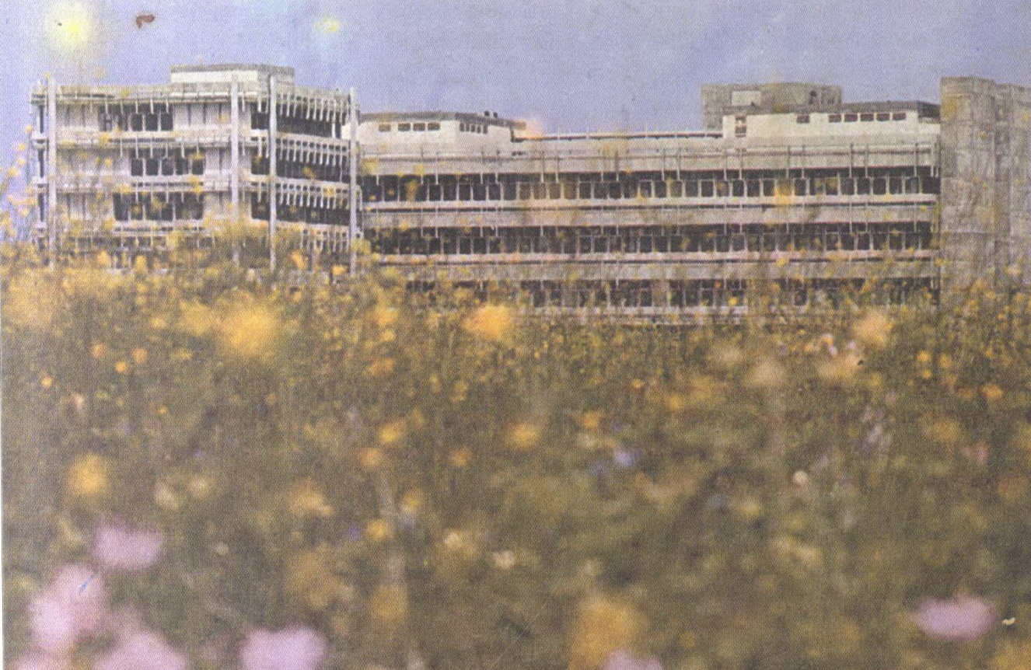
1970-1980
Marmara Bilimsel ve Endüstriyel Araştırma Enstitüsü
Notes:
Marmara Bilimsel ve Endüstriyel Araştırma Enstitüsü

Slide 6
1970-1980
12 Mart 1971
Marmara Bilimsel ve Endüstriyel Araştırma Enstitüsü (1972)
1750 Sayılı Yükseköğretim Kanunu (1973)
Yeni Üniversiteler
Terör

